Slide 1
ISRAEL HAIOM
“HAIFA”
Clase virtual – 5/11/2020 – Morá Noe

Slide 2
¿DÓNDE QUEDA HAIFA?
Galil
Mifratz
Har hacarmel

Slide 3
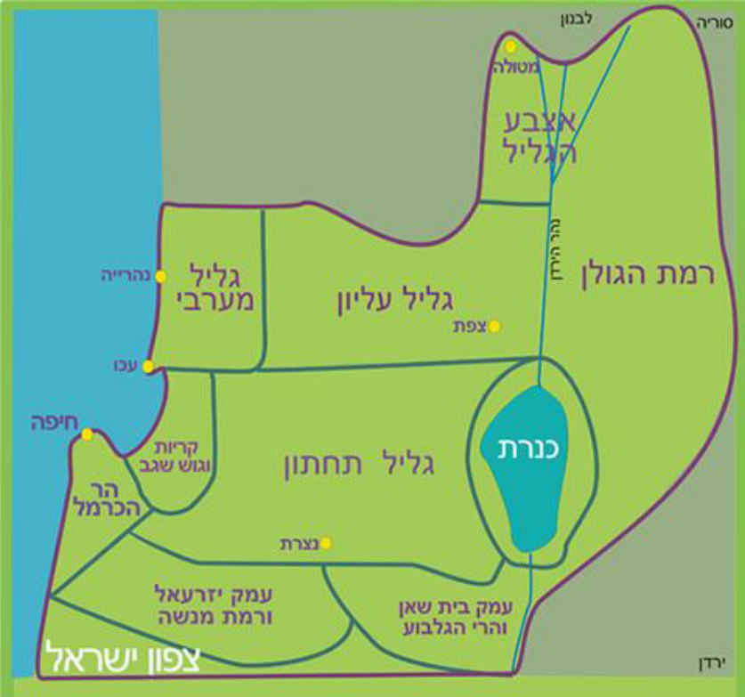
El Galil (Galilea) הגליל
¿Cómo es el clima?
La zona más verde:
Es la zona que más llueve
Montañas con mucha vegetación
Clima semi húmedo

Slide 4
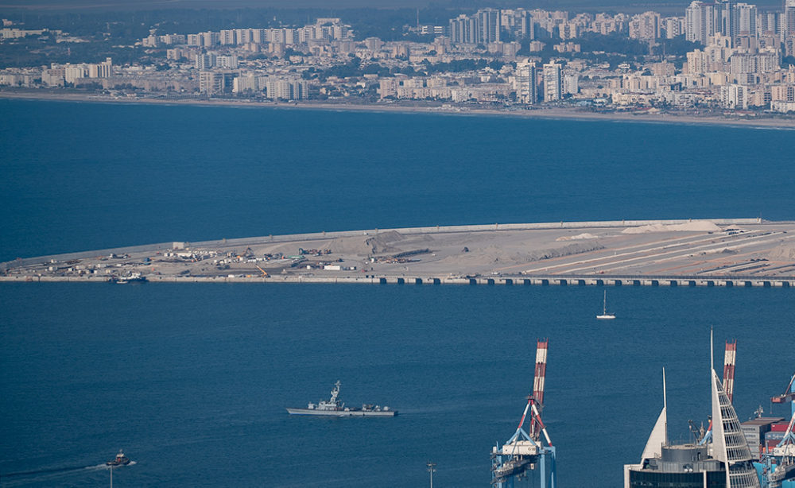
¿qué es el “mifratz?
Es el punto que sobresale sobre el Mar Mediterráneo
Aquí encontramos:
Playas
Puerto
Base militar de la marina

Slide 5
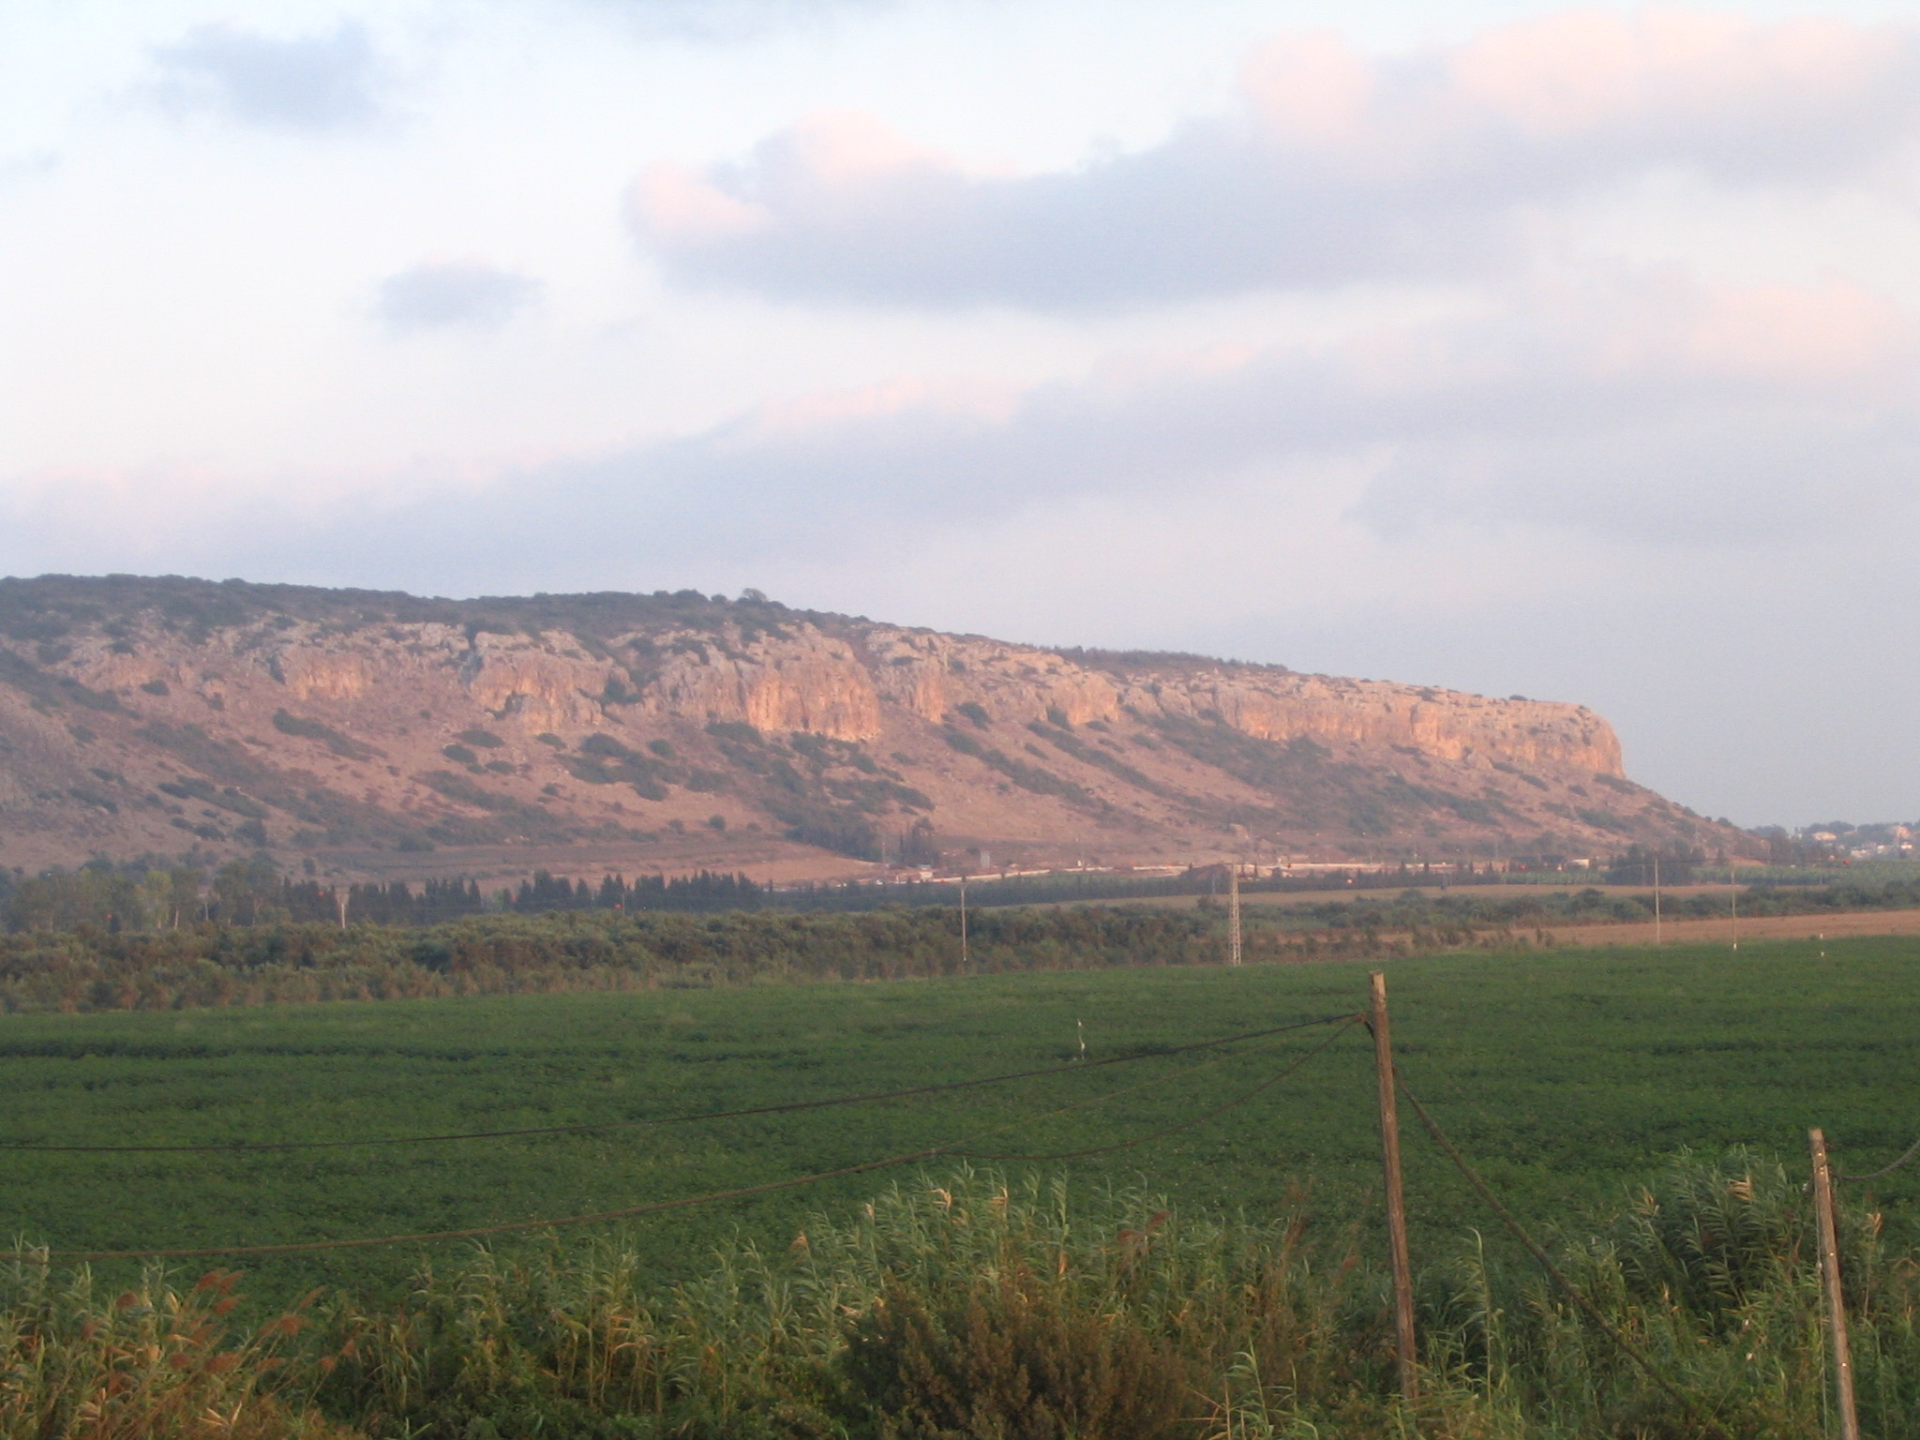
¿qué es el har hacarmel?
Hiafa y las ciudades de alrededor se encuentran sobre montes

Slide 6
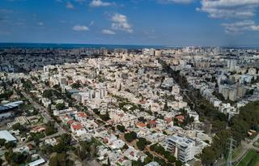
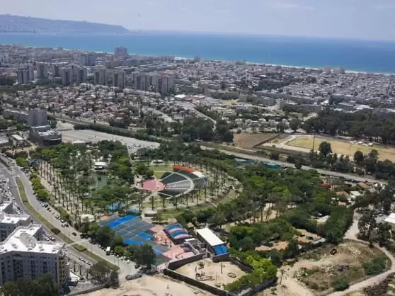
Algunas ciudades pequeñas de alrededor…
Las “Kraiot”
Son pequeñas ciudades que se desarrollaron alrededor de la ciudad de Haifa
Se encuentras sobre diferentes montes
Esta zona montañosa se encuentra intercomunicada y forman lo que se llama la jurisdicción de Haifa y las Kraiot.

Slide 7
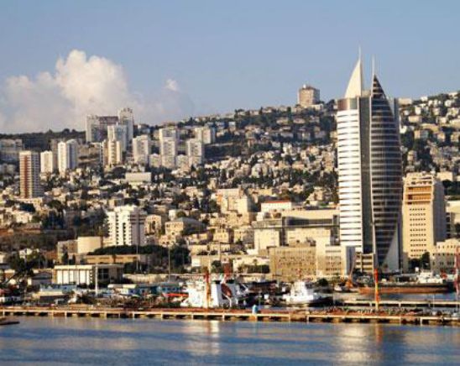
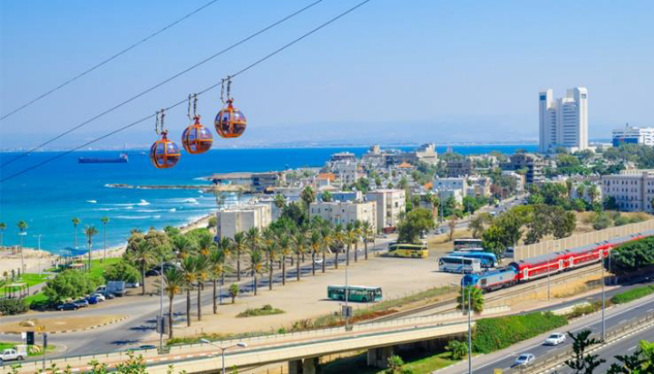
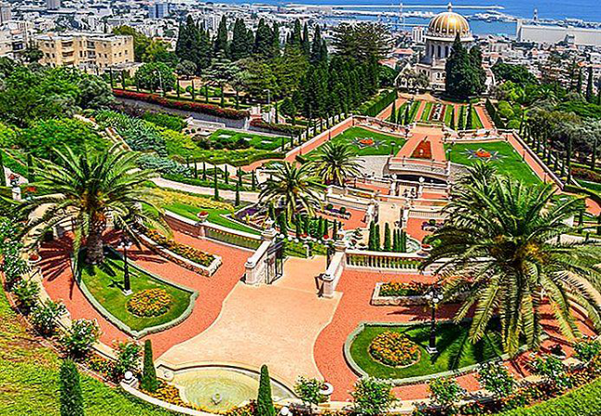
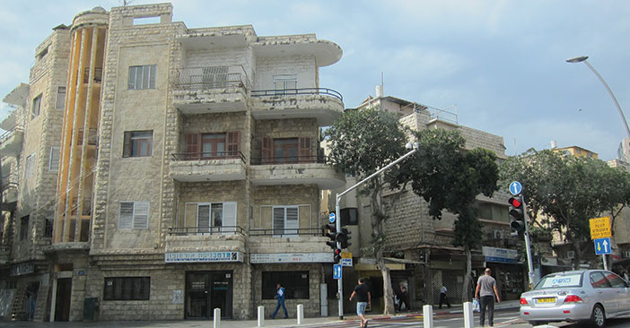
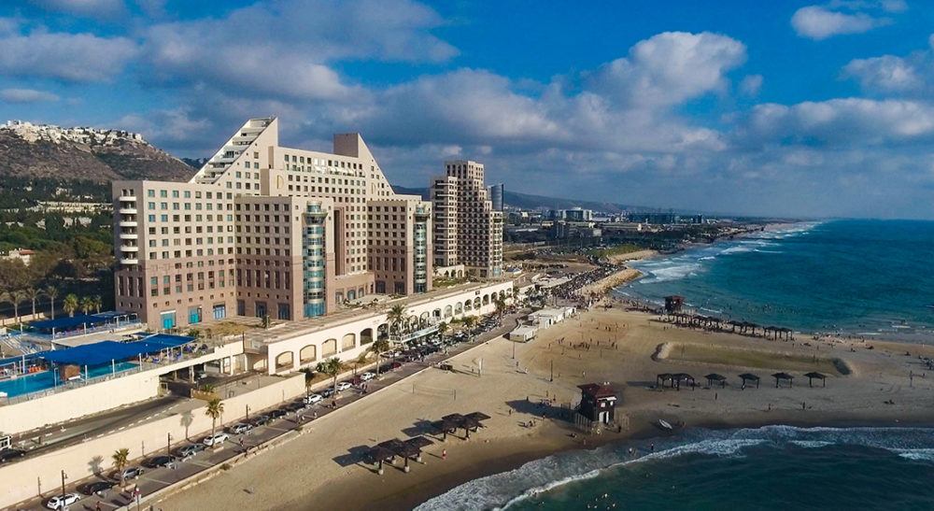
LUGARES TURÍSTICOS

Slide 8
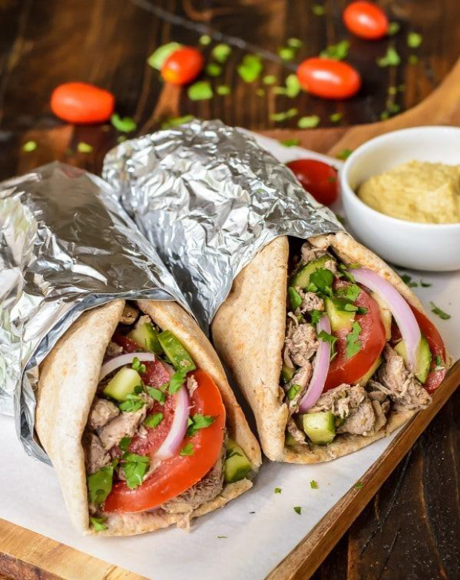
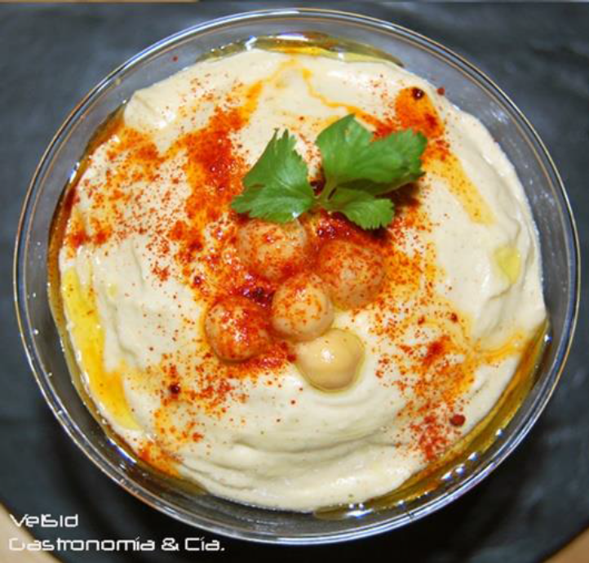
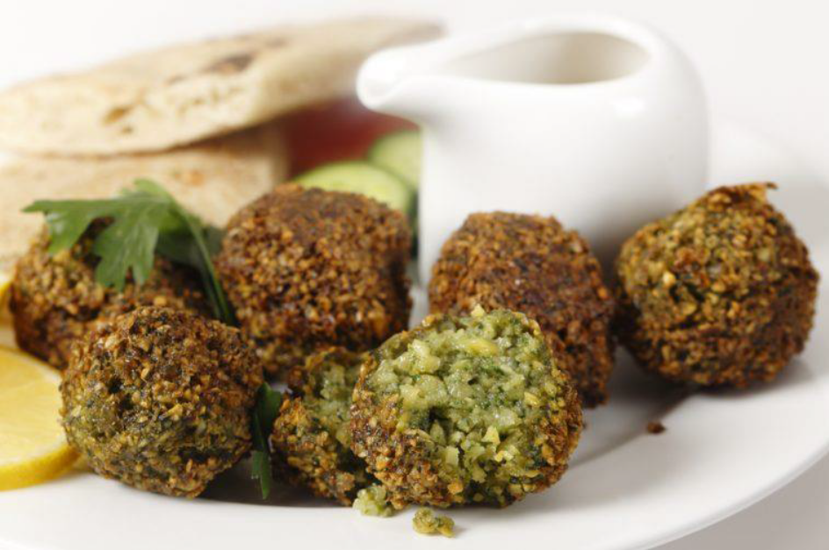
La oferta gastronómica

Slide 9
¡TODÁ RABÁ!
תודה רבה!

